Slide 1
Ежегодный отчет
Главы Старотитаровского сельского поселения Темрюкского района о результатах своей деятельности и деятельности администрации Старотитаровского сельского поселения Темрюкского района за 2019 год

Slide 2
ДОХОДЫ
Показатели | План 2019 года | Факт 2019 года | Отклонение | Исполнение плана %
Доходы бюджета всего, в т.ч.: | 105 690,2 | 102 284,8 | -3405,4 | 96,8 %
Налоговые и неналоговые доходы | 50 602,3 | 49 850,0 | -752,3 | 98,5%
Безвозмездные поступления | 55 087,9 | 52 434,7 | -2 653,2 | 95,2%

Slide 7
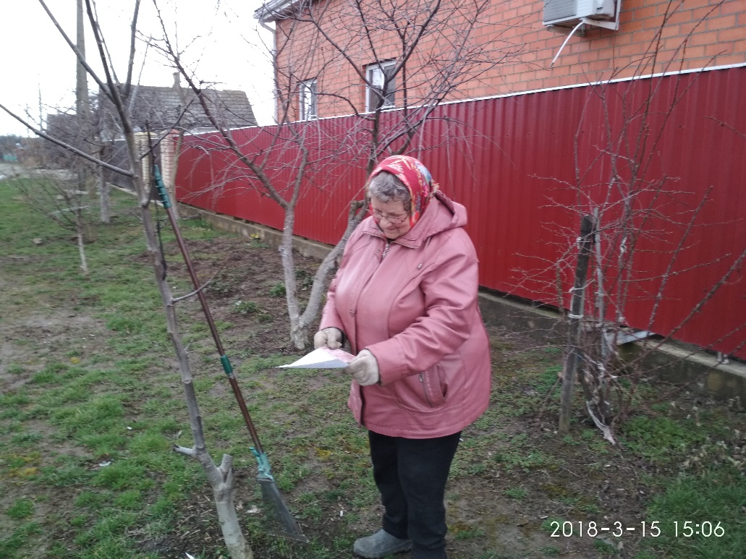
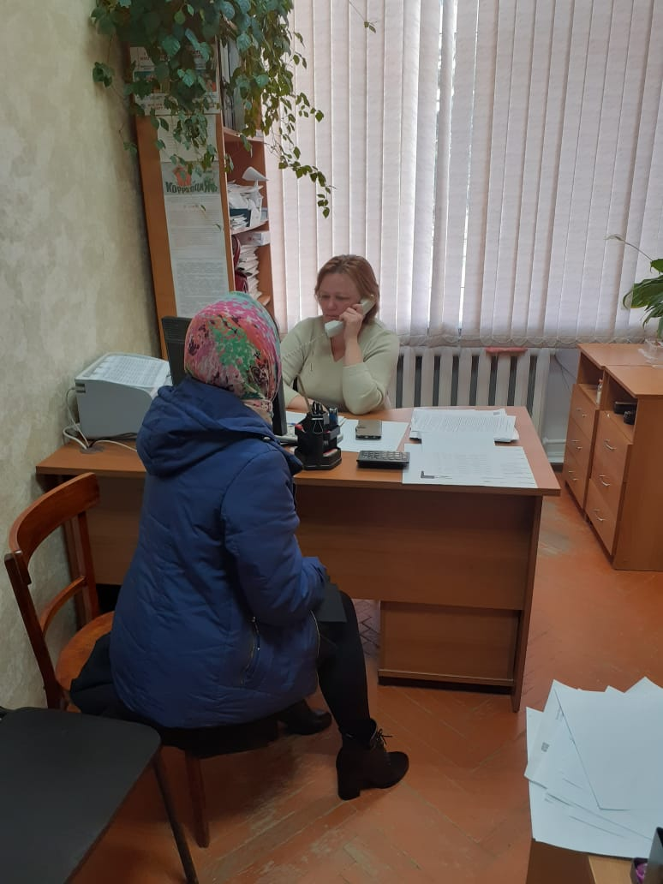
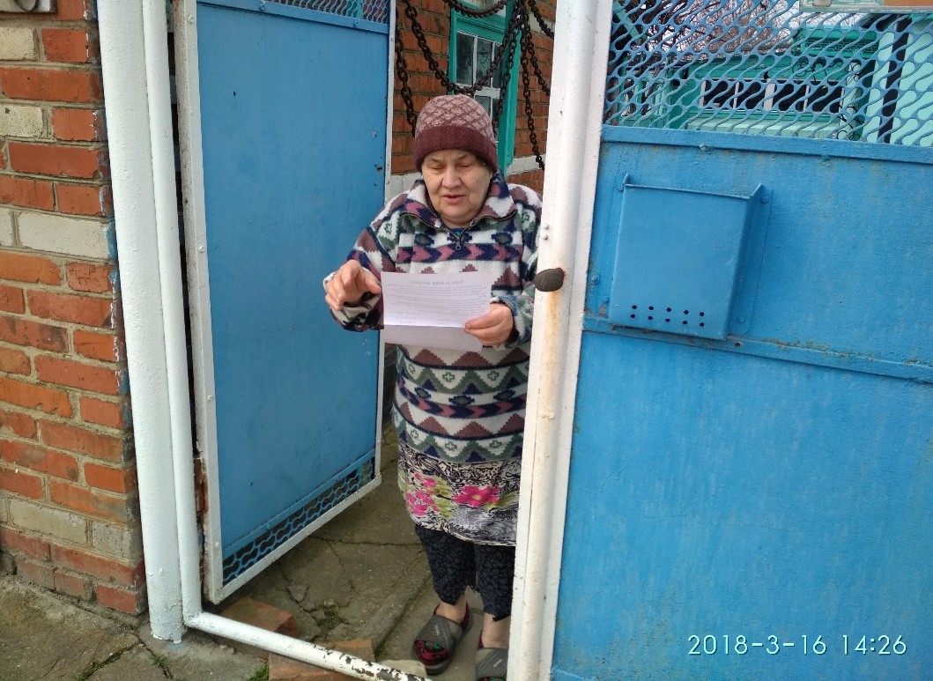
За 2019 год было проведено 45 заседаний чрезвычайной комиссии по вопросам погашения задолженности по имущественным налогам. Сумма погашенной задолженности составила 3 миллиона 269,2 тысяч рублей. Данная работа проводится еженедельно и направлена на укрепление налоговой и бюджетной дисциплины.

Slide 15
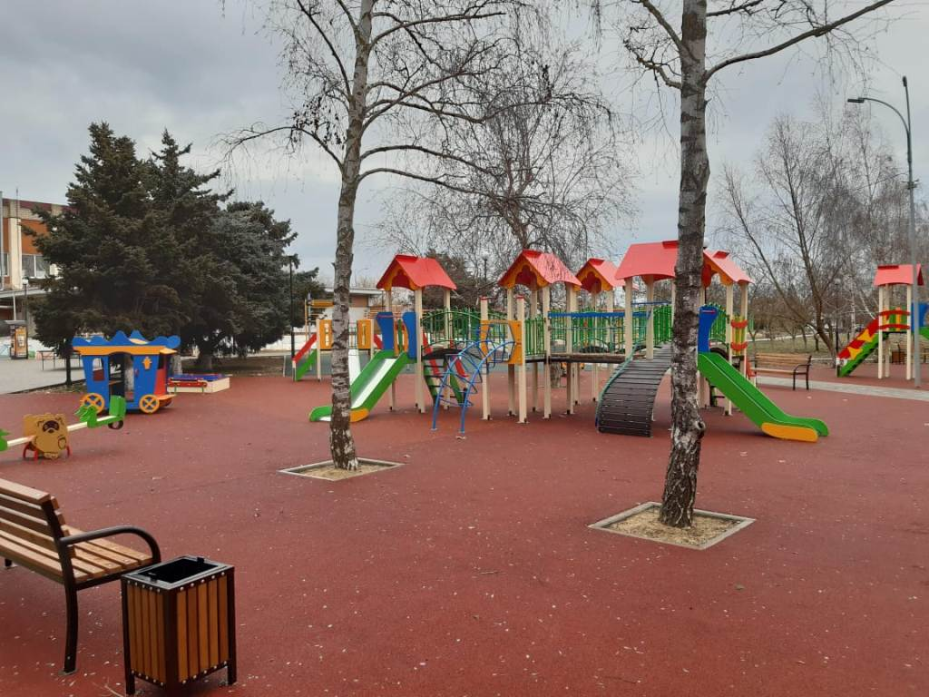
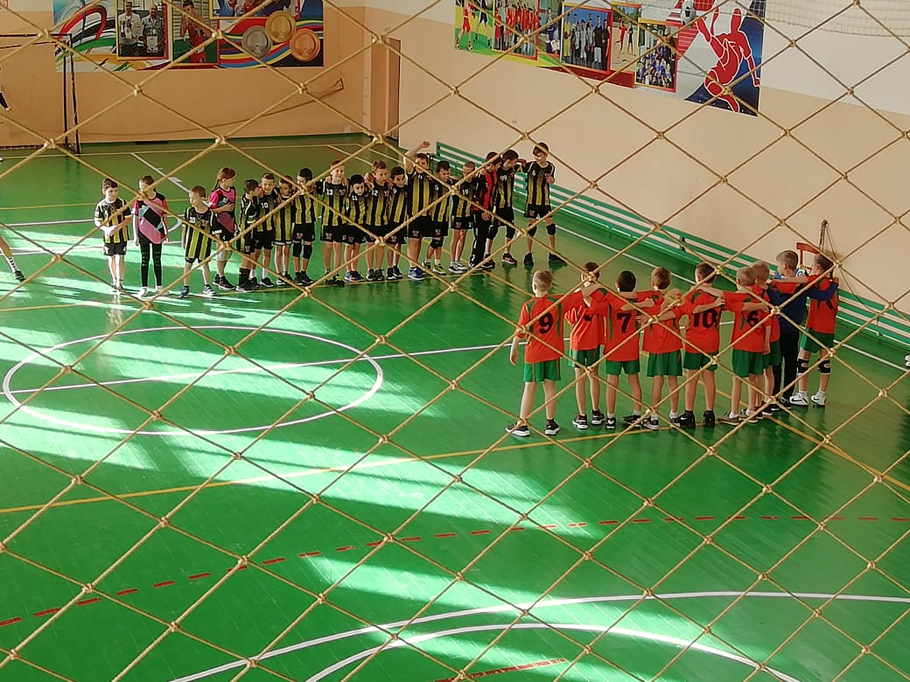
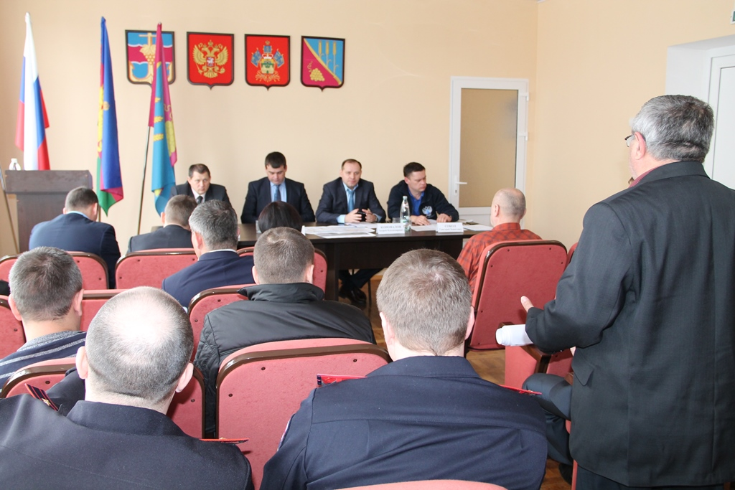
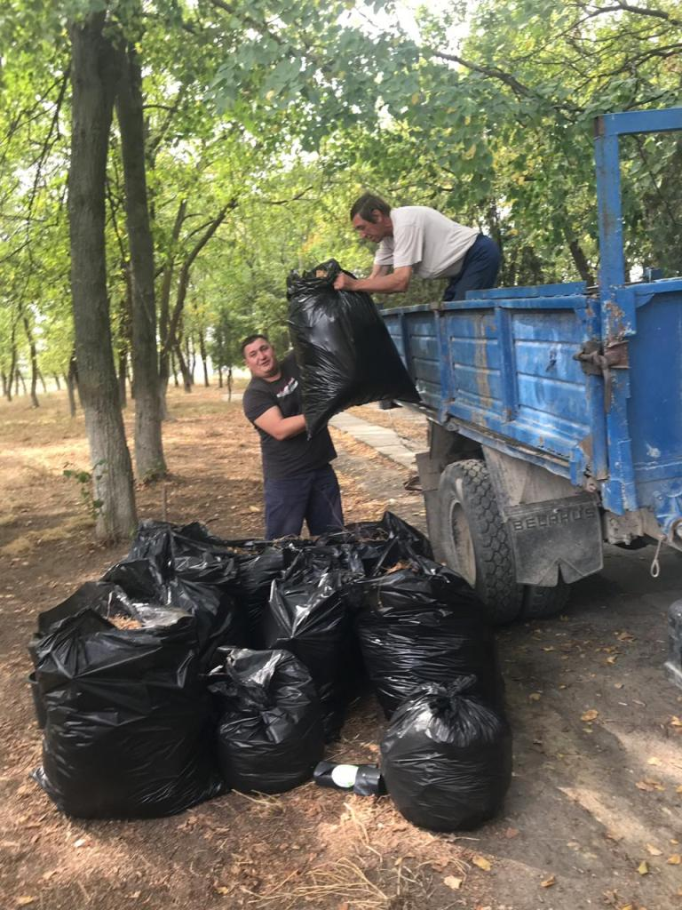
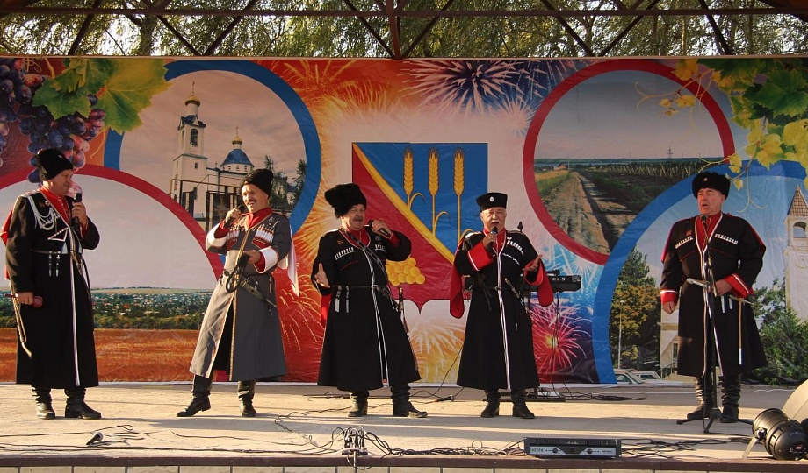
РАСХОДЫ

Slide 16
Показатели | План 2019 года | Факт 2019 года | Отклонение | Исполнение плана %
Всего расходов: | 111 848,7 | 105 591, 6 | -6 257,1 | 94,4
1.Общегосударственные вопросы | 21 494,6 | 21 494,6 | 0 | 100,0
2.Национальная оборона | 443,5 | 443,5 | 0 | 100,0
3.Национальная безопасность и правоохранительная деятельность | 176,1 | 176,1 | 0 | 100,0
4.Национальная экономика | 14 209,3 | 11 035,0 | -3 174,3 | 77,7
5.Жилищно-коммунальное хозяйство | 57 326,6 | 54 243,9 | - 3082,7 | 94,6
6.Молодежная политика | 62,6 | 62,6 | 0 | 100,0
7.Культура | 13 042,2 | 13 042,2 | 0 | 100,0
8.Социальная политика | 314,8 | 314,8 | 0 | 100,0
9.Физическая культура и спорт | 4785,7 | 4785,7 | 0 | 100,0
10.Обслуживание государственного и муниципального долга | 2,4 | 2,4 | 0 | 100,0

Slide 17
Структура расходов Старотитаровского сельского поселения за 2019 год,%

Slide 18
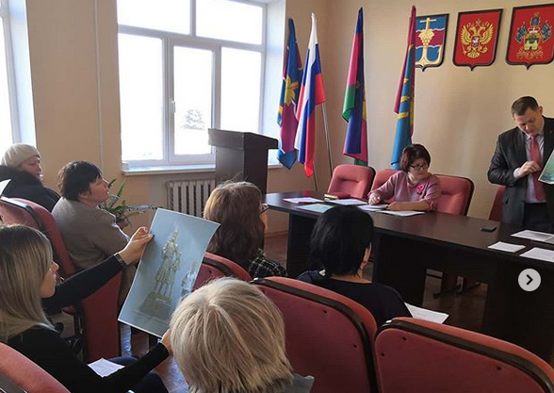
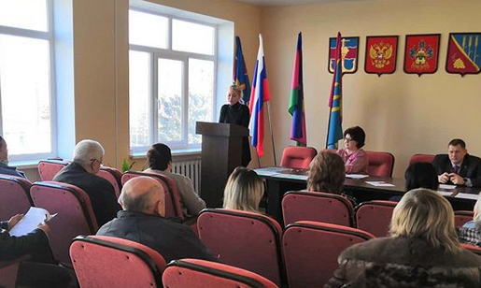

Slide 19
\

Slide 22
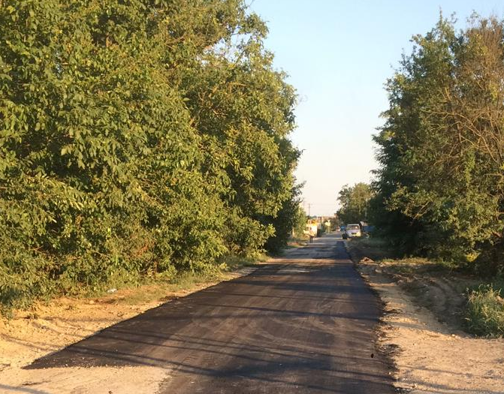
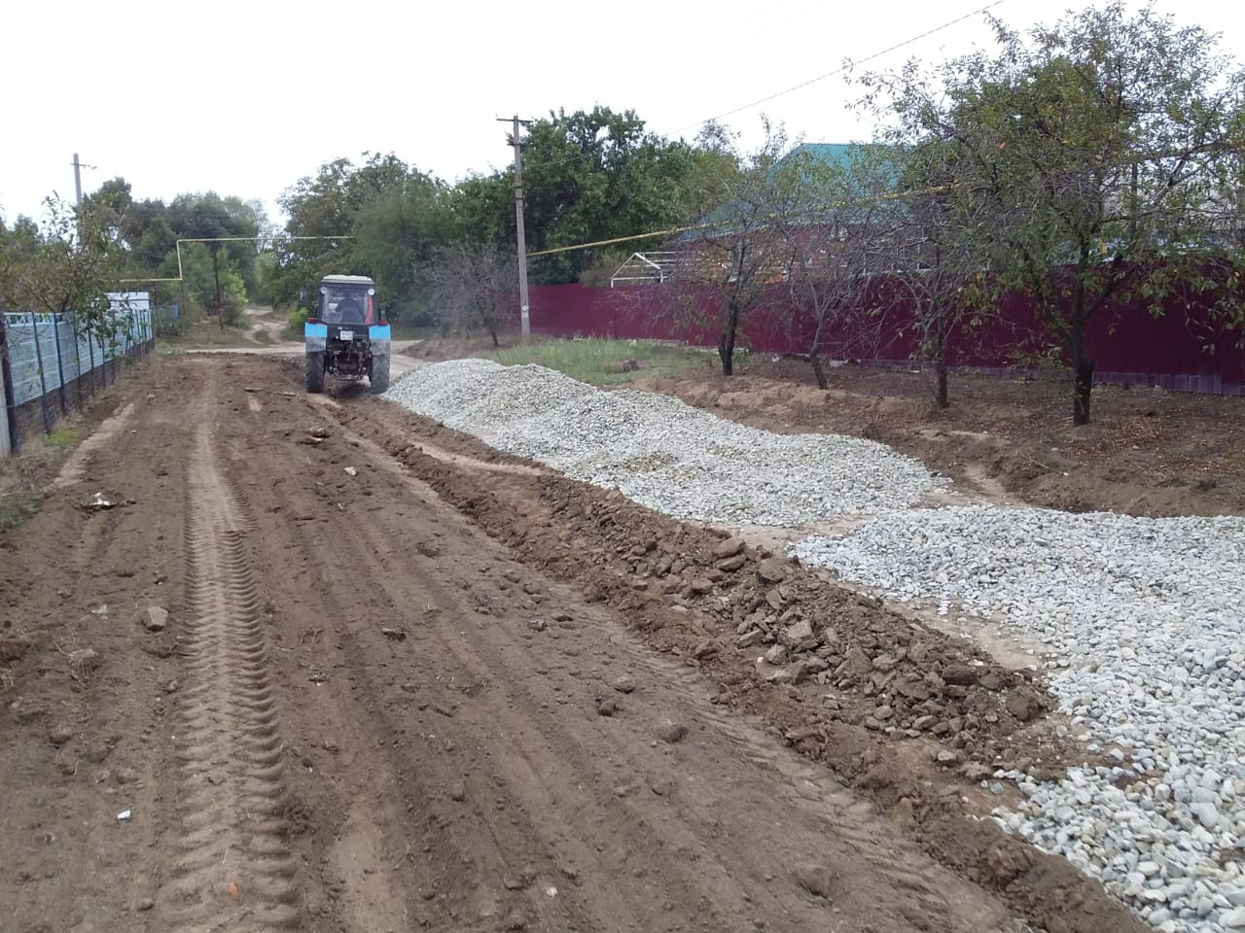
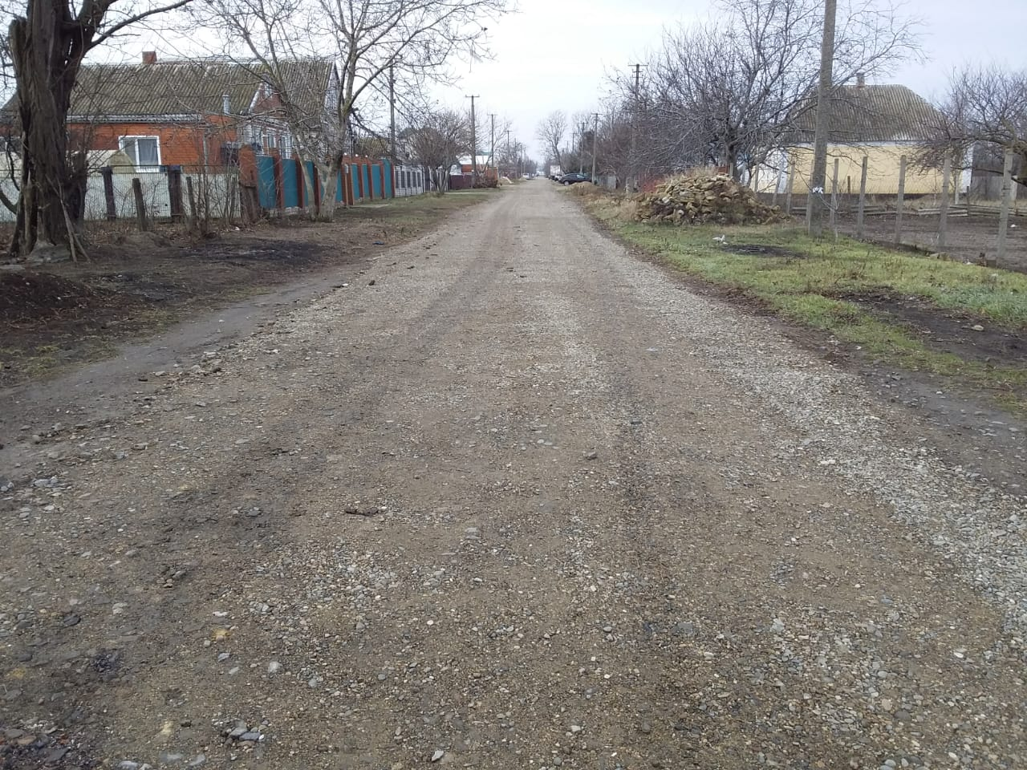

Slide 23
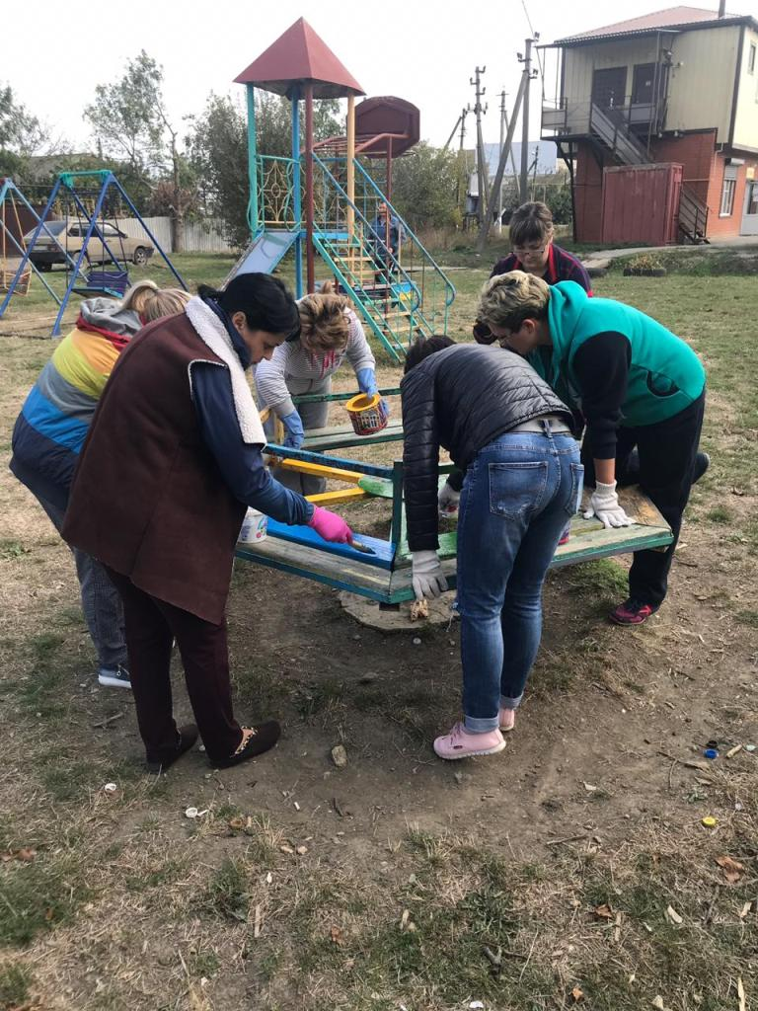
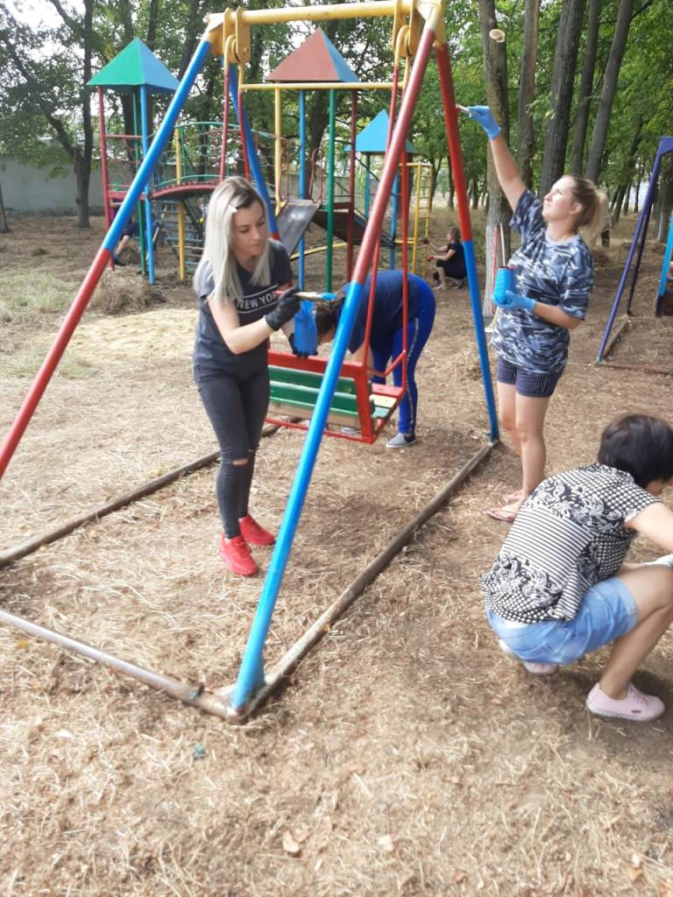
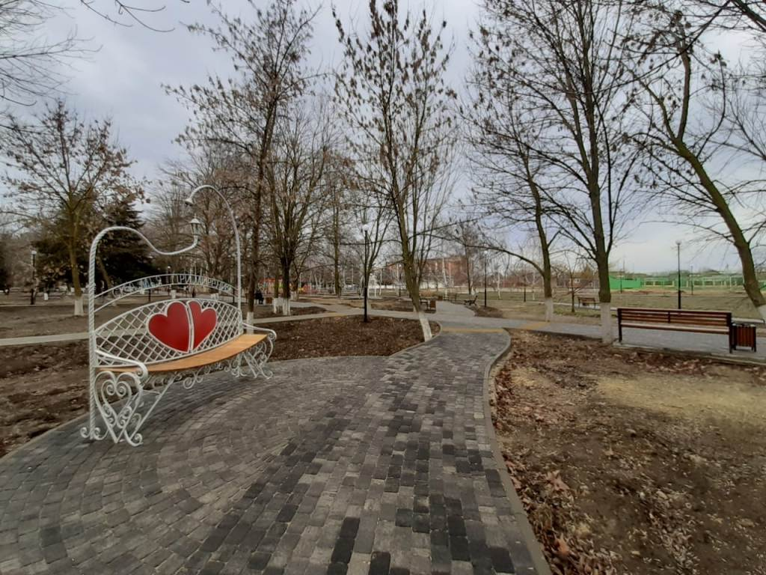
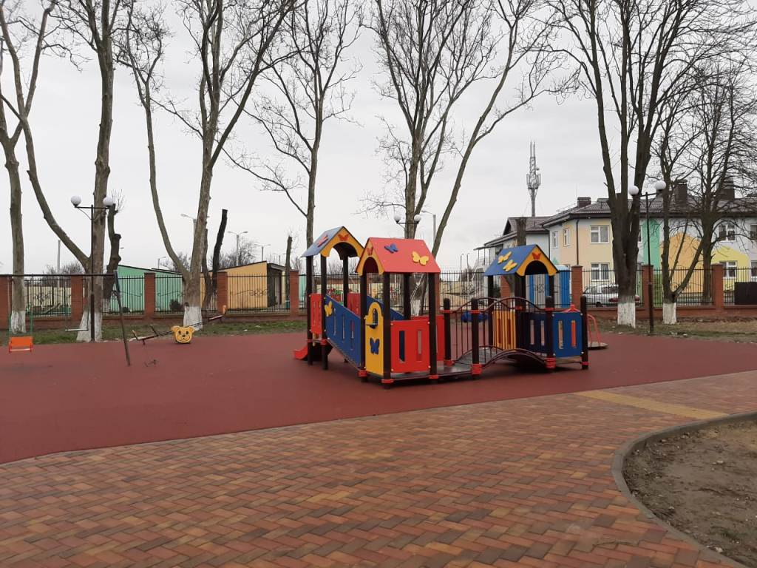
Жилищно-коммунальное хозяйство

Slide 25
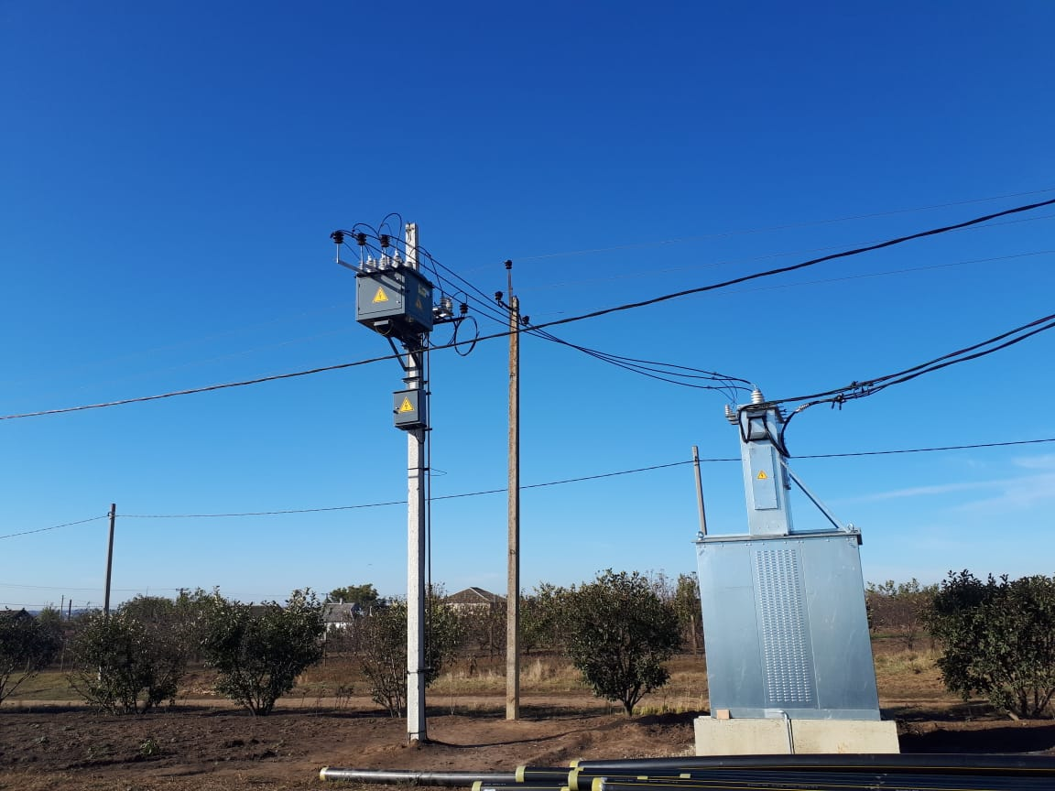
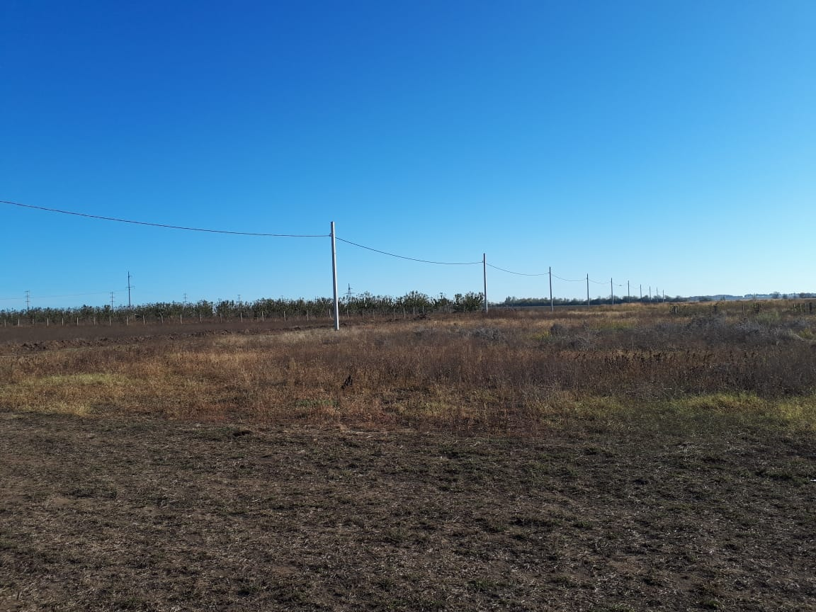
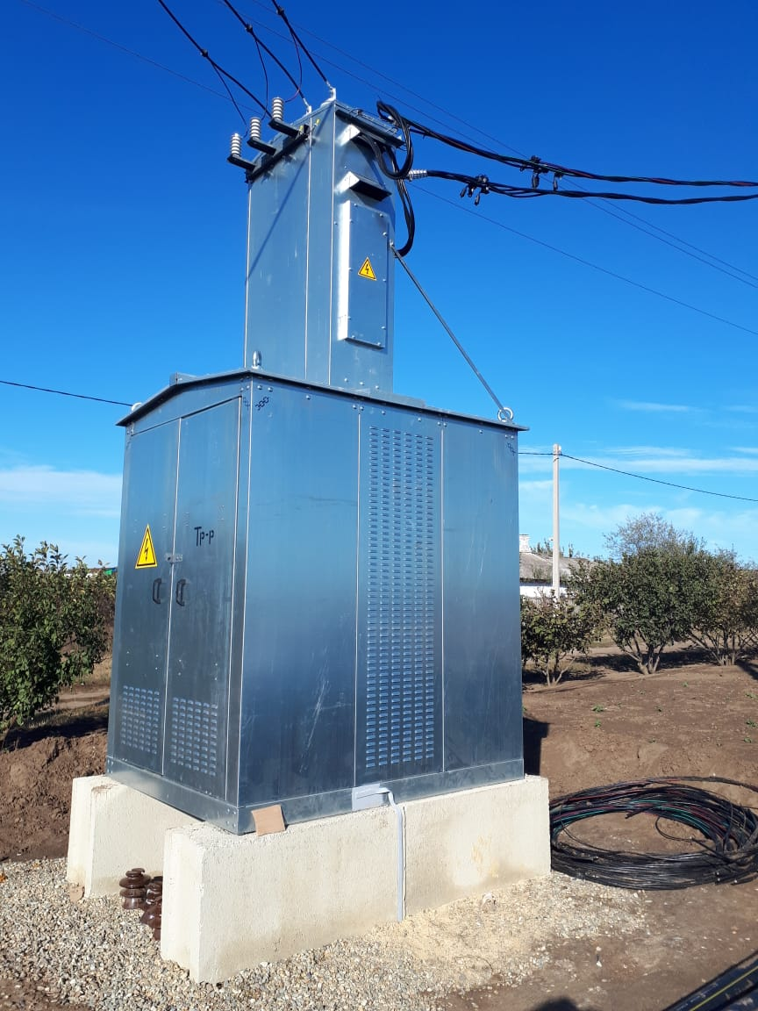
Реализация подпрограммы «Жилище» государственной программы Краснодарского края «Комплексное и устойчивое развитие Краснодарского края в сфере строительства и архитектуры» .

Slide 26
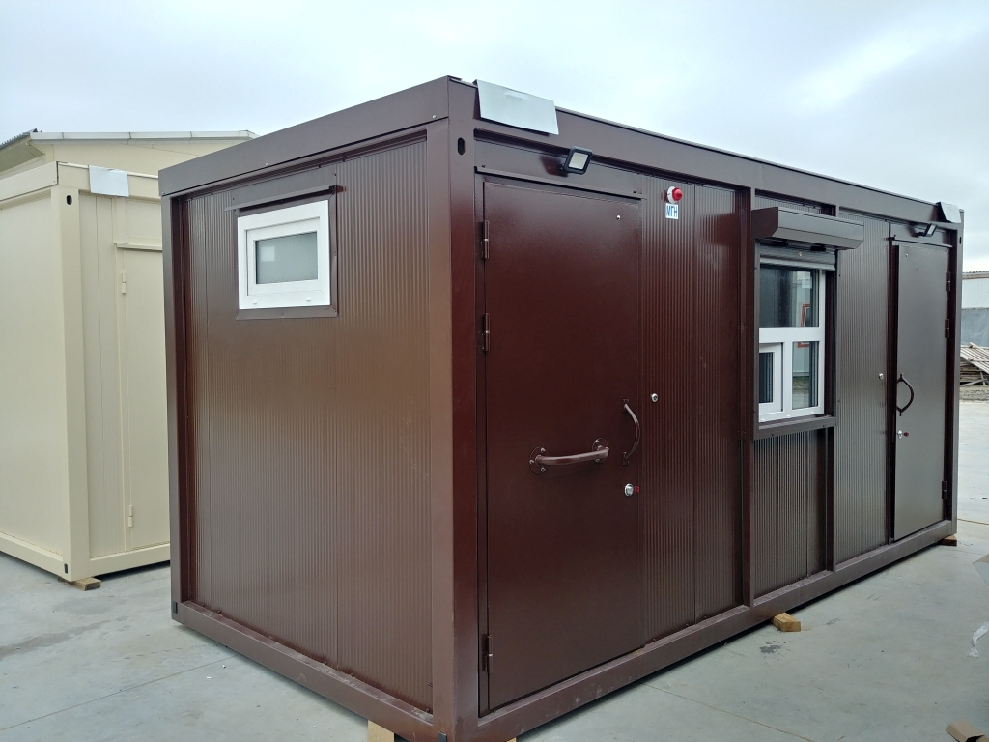
Приобретен модульный туалет на сумму 405,0 тысяч рублей для установки в центре станицы.

Slide 27
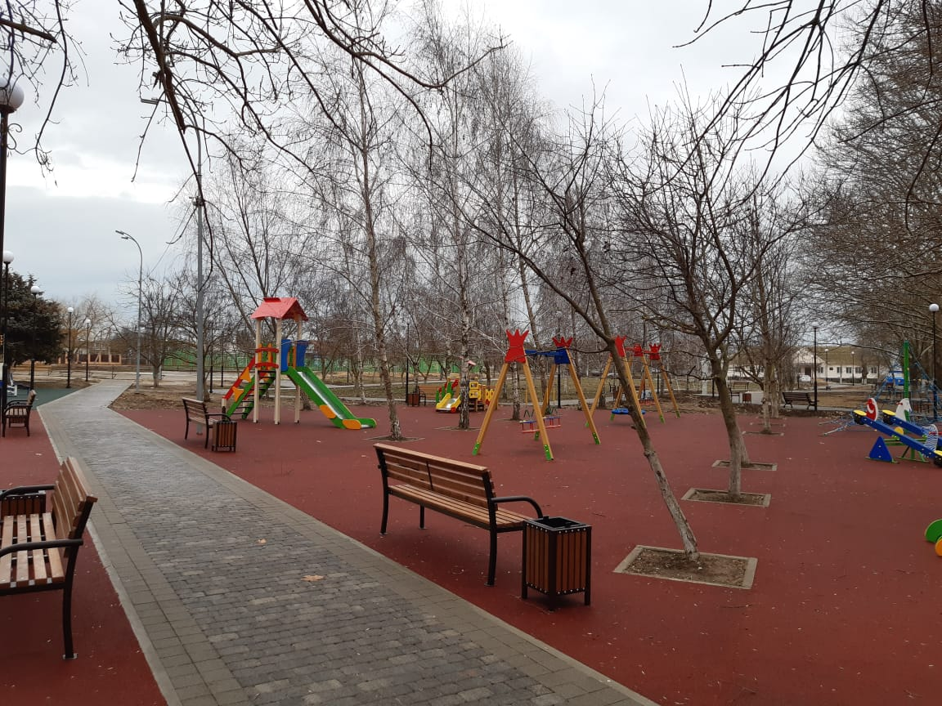
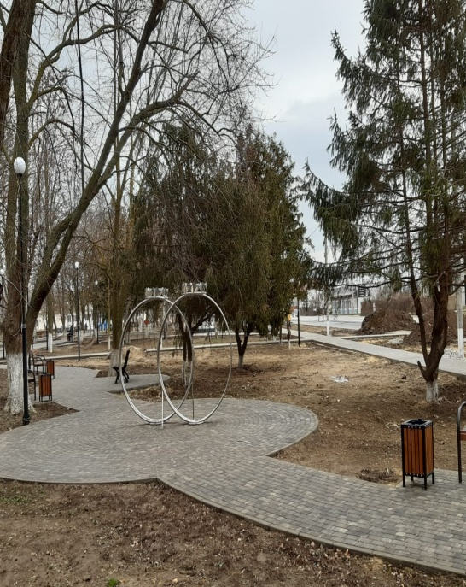
Реализация национального проекта «Формирование комфортной городской среды»:
благоустройство Парка по ул. Ленина

Slide 28
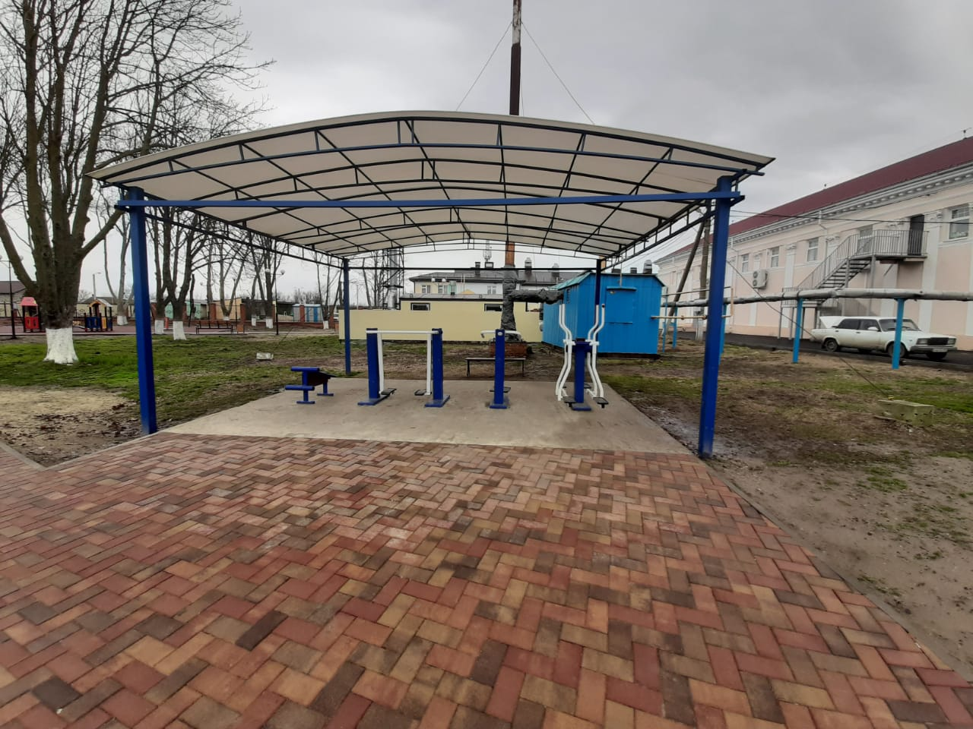
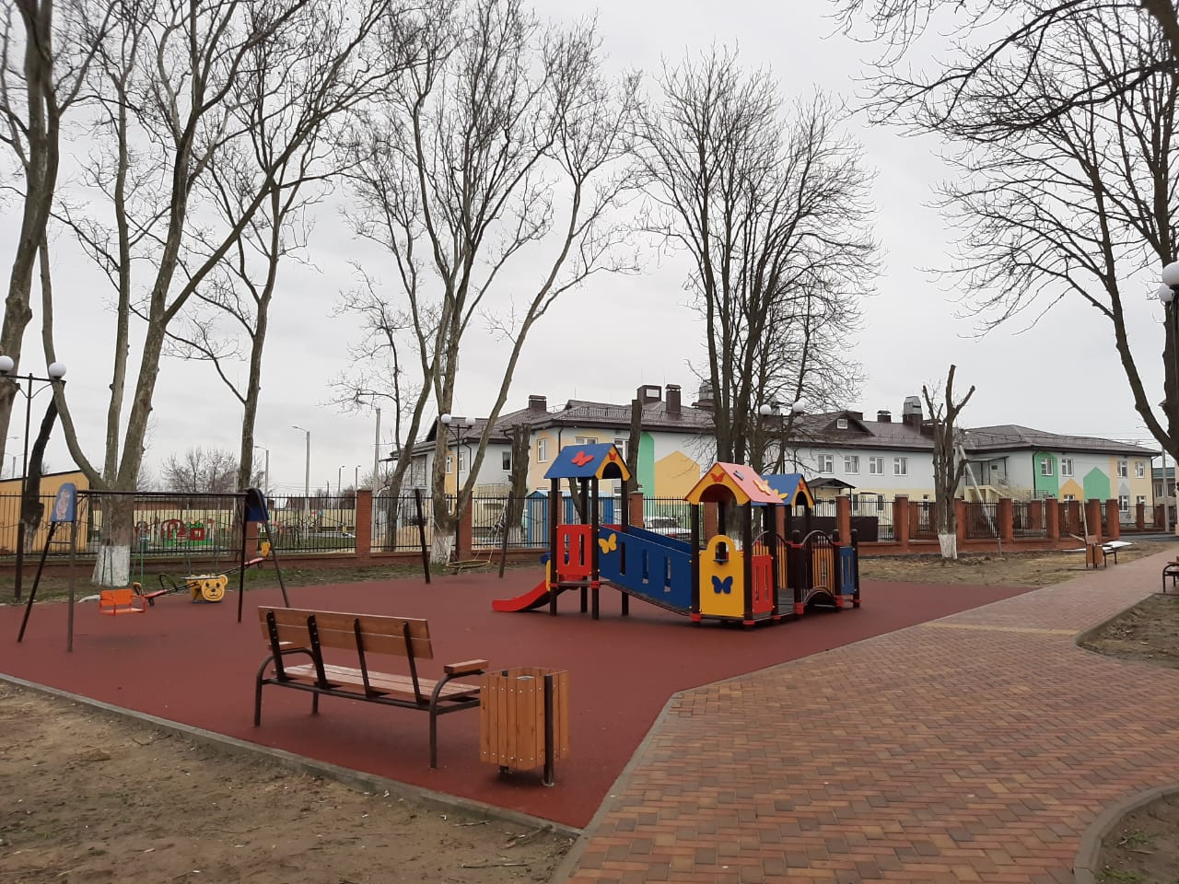
Реализация национального проекта «Формирование комфортной городской среды»:
благоустройство Сквер по ул. Ленина

Slide 29
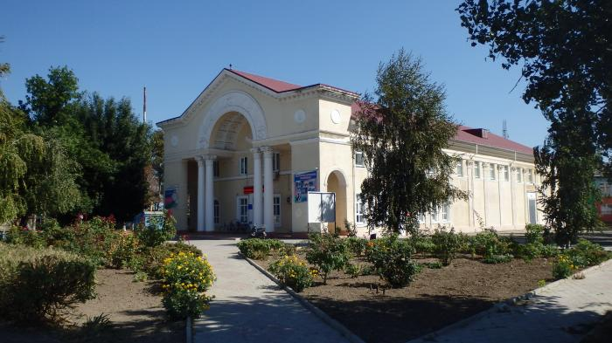
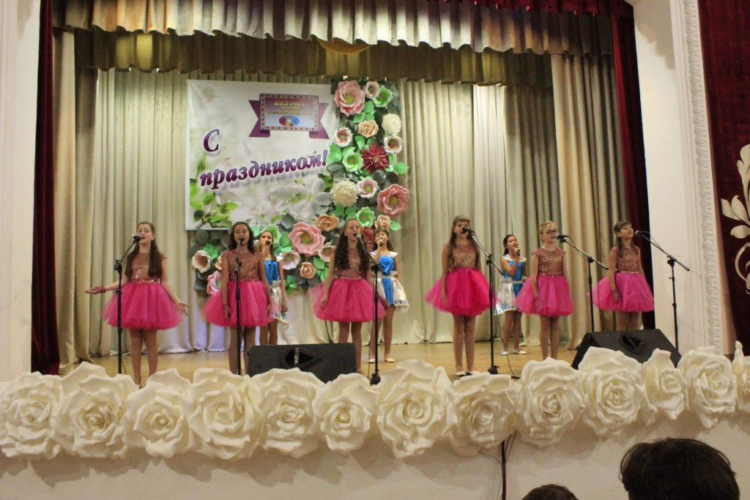
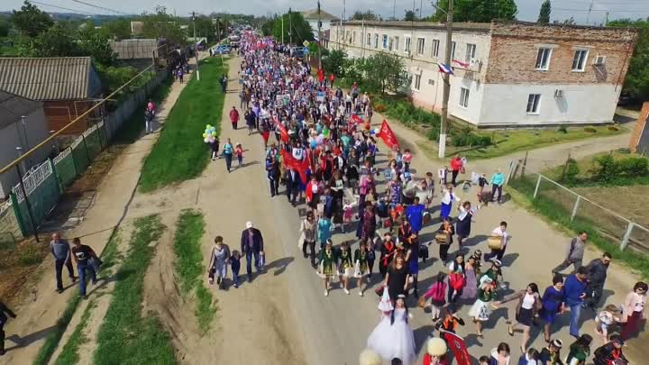
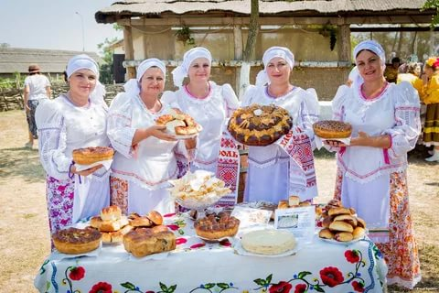
КУЛЬТУРА И МОЛОДЕЖНАЯ ПОЛИТИКА

Slide 31
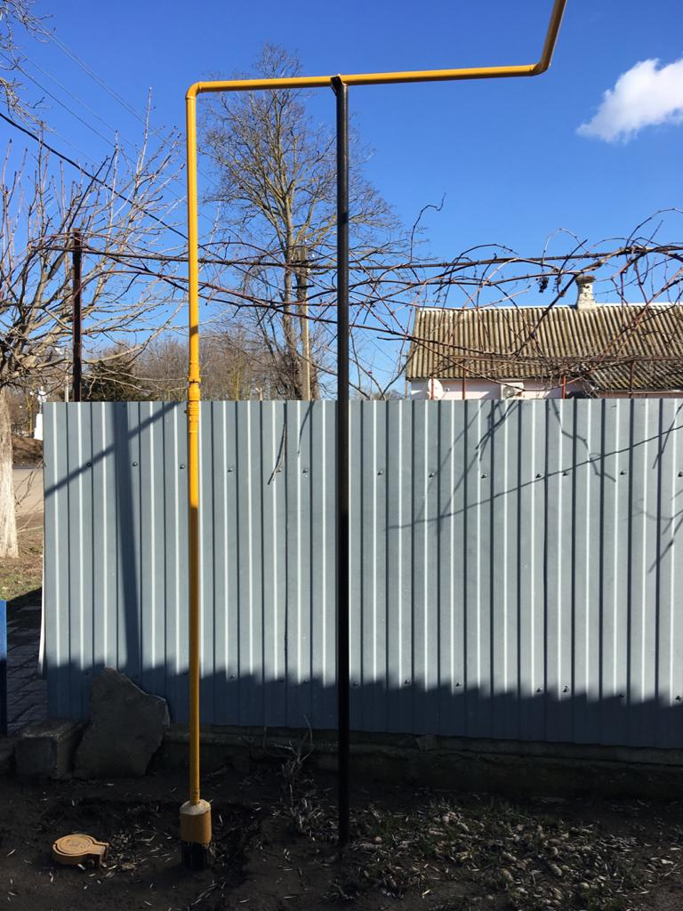
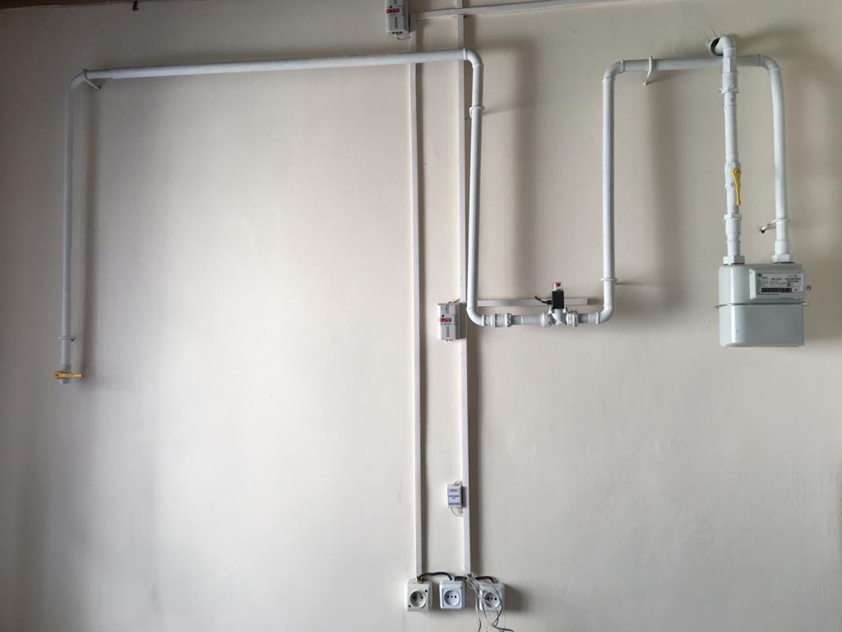
Газификация сельской библиотеки в рамках муниципальной программы «Развитие культуры Старотитаровского сельского поселения Темрюкского района»

Slide 32
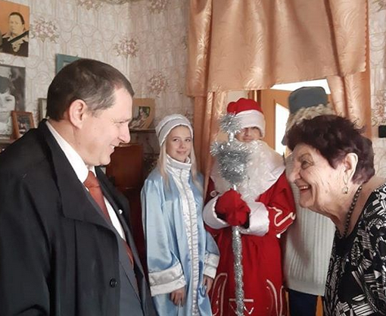
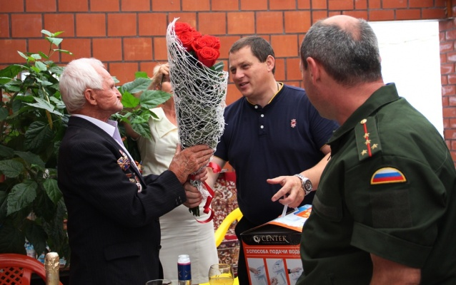

Slide 33
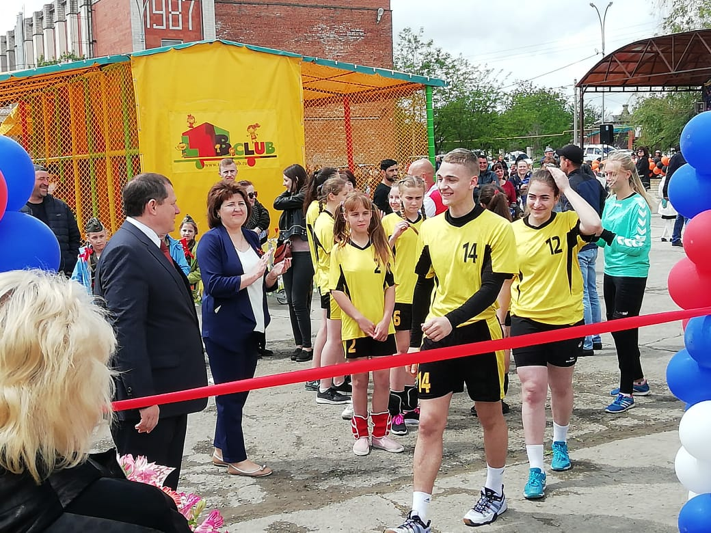
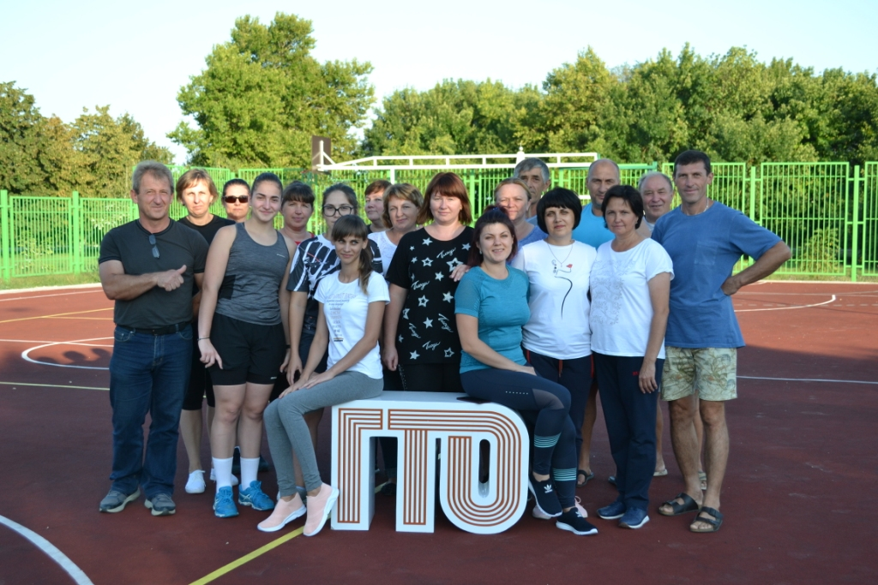
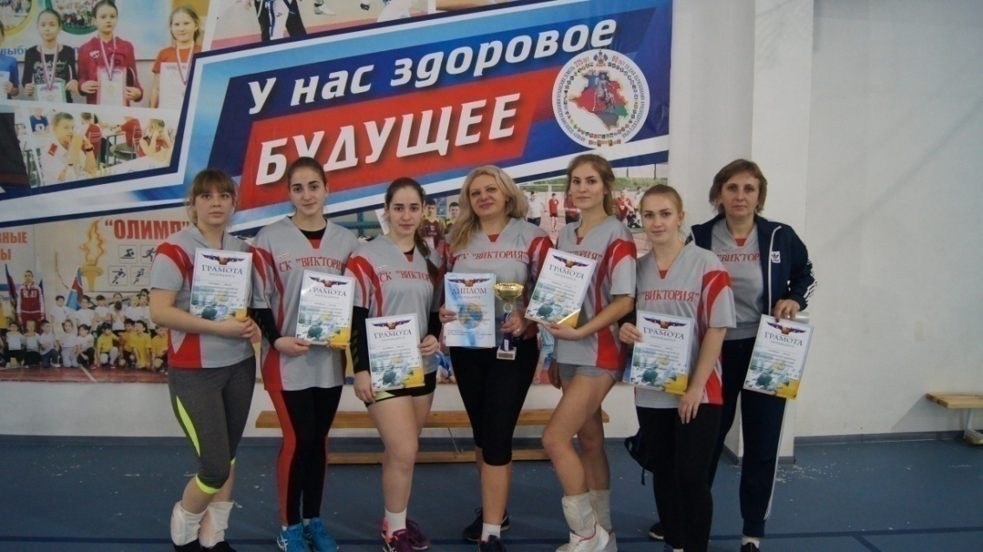
Массовый спорт

Slide 35
Во исполнение полномочий по владению, пользованию и распоряжению имуществом, находящимся в муниципальной собственности поселения администрацией Старотитаровского сельского поселения Темрюкского района осуществляется: - реализация муниципального имущества; - сдача в аренду муниципального имущества; - передача имущества в безвозмездное пользование Балансовая стоимость имущества, учитываемого в составе казны Старотитаровского сельского поселения Темрюкского района, составляет 337 миллионов 325,5 тысяч рублей.
Использование муниципального имущества Старотитаровского сельского поселения Темрюкского района

Slide 36
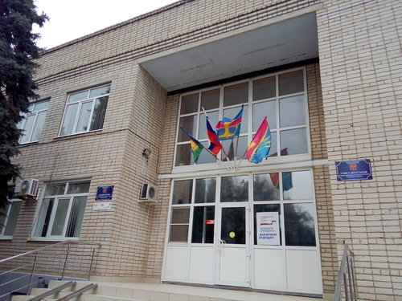
СПАСИБО ЗА ВНИМАНИЕ!

